Slide 1
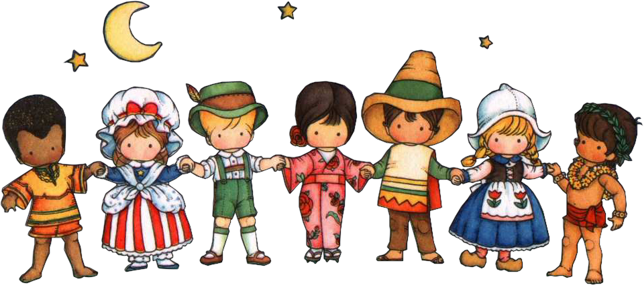
Поликультурное образование – актуальная проблема образовательной организации
Медведева Светлана Александровна
ГАУ ДПО ЯО ИРО

Slide 2

ФЗ «Об образовании в Российской Федерации» от 29.12.12 г. № 273-ФЗ
В Законе Российской Федерации
«Об образовании» провозглашается тезис о «единстве федерального культурного и образовательного пространства, защите и развитии системой образования национальных культур, региональных культурных традиций и особенностей в условиях многонационального государства»

Slide 3

Поликультурное воспитание
Малоэтническая культура
Русская культура
Общенациональная (российская) культура
Мировая культура

Slide 4


Поликультурное воспитание – это:
– ознакомление детей с культурными традициями, обычаями других наций и народностей
- способ противостоять расизму, предубеждениям, ксенофобии, предвзятости, этноцентризму, ненависти, основанной на культурных различиях
- подготовка к жизни в полиэтническом социуме: овладение культурой своего народа, создание представлений о многообразии культур и воспитание этнотолерантности

Slide 5
Цель поликультурного воспитания
- формирование человека, способного к эффективной жизнедеятельности в многонациональной и поликультурной среде, обладающего обостренным чувством понимания и уважения других культур, умениями жить в мире и согласии с людьми разных национальностей, рас, верований

Slide 6

Задачи поликультурного воспитания
- освоение культуры собственного народа
- воспитание положительного отношения к культурным различиям
- воспитание в духе мира и сотрудничества
- развитие поведенческих навыков общения с представителями иных культур и этносов

Slide 7
Принцип поликультурного воспитания
признание любой культуры (этнической, социальной, мировоззренческой) как совокупности неповторимых, уникальных ценностей
предполагает вхождение человека в поликультурное пространство на основе толерантного взаимодействия
обеспечивает вероятность диалогической самореализации участников образовательного процесса в их общении с другими культурами

Slide 8
1-й этап: Младший школьный возраст
Через
устное народное творчество
С привлечением
элементов народного художественного творчества.
средств народной педагогики
любовь к своему народу
к родной земле
этническая самоидентификация
Воспитывается
толерантность к представителям иной культурной традиции
Зарождается

Slide 9
2-й этап - подростковый возраст
Общий образовательный процесс
Школьное образование
Дополнительное образование
Национально -культурные центры
Эстетические школы
Кружки, секции и т.п.

Slide 10
Содержа-
ние поликультур-
ного воспитания
Обще-
человече-
ские ценности
Интерес
Воспри
ятия
Пережи
вание
Уважение

Slide 11
Результатами поликультурного воспитания, должны быть:
понимание и уважение иных народов, культур, цивилизаций, жизненных ценностей, включая культуру быта;
осознание необходимости взаимопонимания между людьми и народами;
способность общаться;
осознание не только прав, но и обязанностей в отношении иных социальных и национальных групп;
понимание необходимости активной межнациональной солидарности и сотрудничества;
понимание особенностей различных культур достижение взаимодействия и взаимообмена;
готовность участвовать в решении проблем другого сообщества и этноса.

Slide 12

Мозговой штурм
Создание банка идей
анализ идей
Обработка результатов

Slide 13
Примеры форм и содержания мероприятий:
1. Школа национального этикета.
2. На экране национальная классика.
3. Декада национальной культуры.
4. Великие люди народа. (русского, татарского, башкирского… и других)
1. Цикл бесед.
2. Просмотр фильмов с последующим обсуждением.
3. Посещение национальных музеев, национальных театров, концертов национальной музыки, книжных выставок.
4. Цикл бесед, или театрализованное представление.

Slide 14
Поликультурная педагогика может быть оценена как непременный инструмент выхода из кризиса воспитания и образования, способствующий гармонизации отношений представителей различных цивилизаций и культур.
Используемые источники:
http://минобрнауки.рф/документы/2974 - ФЗ «Об образовании в РФ»
http://standart.edu.ru ФГОС
http://mon95.ru/content/view/1706/156/
http://www.coolreferat.com/
http://do.gendocs.ru/docs/
http://www.o-detstve.ru
http://nsportal.ru
http://lpechnikova.ru

Slide 15

Спасибо за внимание
Приглашаем к сотрудничеству
48 60 23 sve.medvedeva2012@yandex.ru

